Slide 1

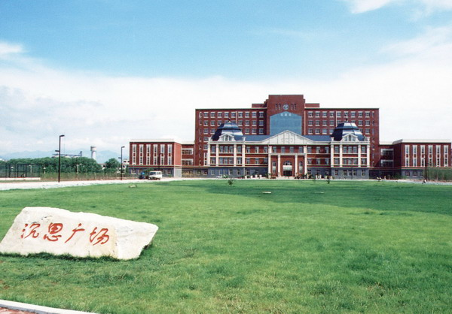
5 补偿控制

Slide 2
5.1补偿控制的基本原理与结构
一、问题的提出
其他反馈控制的缺点：
•无法将干扰克服在被控制量偏离设计值之前。
•被控对象总是存在一定的纯滞后和容量滞后，故限制了控制作用的充分发挥。

Slide 3
在控制系统设计中，采用常规的PID控制有时很
难获得良好的控制质量。但是，若能求出满足性能
指标的控制律，就可以采用一种通用的设计方法，
即在系统中增加“补偿控制器”。这种补偿控制装置
可以改变控制器的响应，从而使整个系统获得期望
的性能指标。

Slide 4
补偿控制系统的分类方法很多。按补偿控制
结构的不同，补偿控制系统可以分为四种。
第一种称为控制量补偿，它是将控制输入量
经过处理后，直接向前传递，并与主控制器的输
出进行迭加，如图5.1（a）所示。

Slide 5
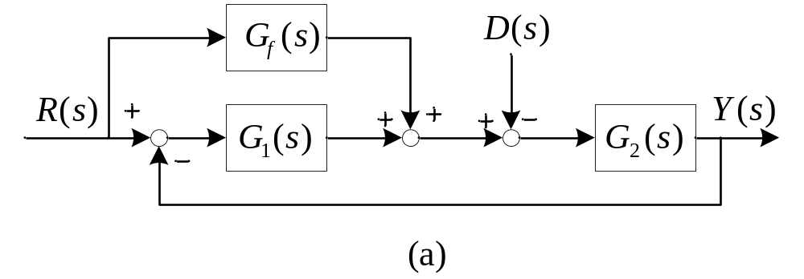
图5.1 补偿控制系统的基本结构
（a）控制量补偿

Slide 6
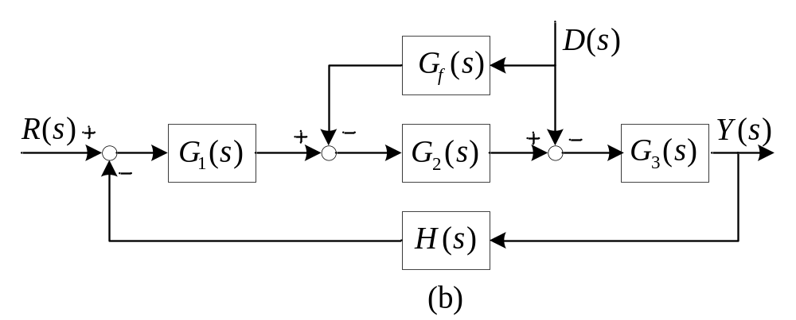
第二种称为扰动量补偿，它是将系统的扰动
输入量经过处理后，向前传递，并与主控制器的
输出进行迭加，如图5.1（b）所示。上述两种补偿控制方法有时也称为前馈补偿。
图5.1 补偿控制系统的基本结构
（b）扰动量补偿

Slide 7
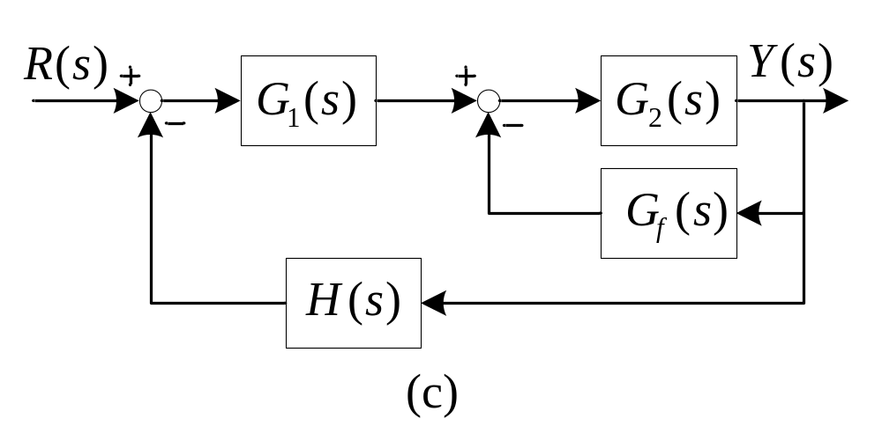
第三种称为反馈补偿，它是在主控制器反馈回路中增加一个控制器，如图5.1（c）所示。
图5.1 补偿控制系统的基本结构
（c）反馈补偿

Slide 8
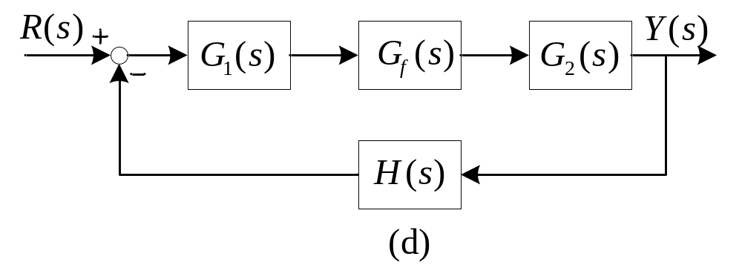
第四种称为串联补偿，它是将补偿器与主控制器串联连接，如图5.1（d）所示。
图5.1 补偿控制系统的基本结构
（d）串联补偿

Slide 9
5.2 前馈控制系统
5. 2 .1 前馈控制系统的概念
反馈控制是按被控量的偏差进行控制的。
控制原理：将被控量的偏差信号反馈到控制
器，由控制器去修正控制量，以减小偏差量。
反馈控制能产生作用的前提条件是被控量必
须偏离设定值。在反馈系统把被控量调回到设定
值之前，系统一直处于受扰动的状态。

Slide 10
前馈控制是按扰动量的变化进行控制的。
控制原理：当系统出现扰动时，立即将其测
量出来，通过前馈控制器，根据扰动量的大小来
改变控制量，以抵消或减小扰动对被控量的影响。
由于被控量的偏差并不反馈到控制器，而是
将系统的扰动信号前馈到控制器，所以这种控制
方式称为前馈控制系统。

Slide 11
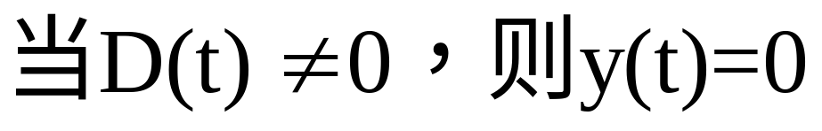
前馈控制理论基础：不变性原理
不变性原理就是指控制系统的被调量与扰动量绝对无关或者在一定准确度下无关，也即被调量完全独立或基本独立。
设被控对象受到的干扰为D(t)，则被控量y(t)的不变性就表现为：

Slide 12
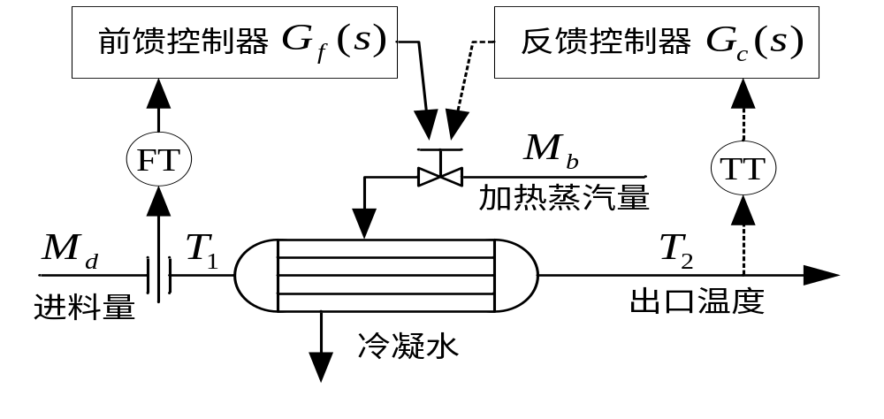
图5.2 换热器前馈控制系统

Slide 13


Slide 14
假设换热器的被控量为出口温度T₂，主要干扰量为进料量M_{d}。当采用前馈控制系统时，先通过流量变送器FT测得进料量M_{d}，并送前馈控制器G_{f}(s)，前馈控制器对此信号经过一定的运算处理后， 输出合适的控制信号去操纵蒸汽控制阀，从而改变加蒸汽量M_{b}，以补偿进料量M_{d}对被控温度T₂的影响。
例如，当进料量M_{d}减少时，会使出口温度T₂上升。

Slide 15
前馈控制器的校正作用是：在测取进料量M_{d}减少时，就按照一定的规律减小加热蒸汽量M_{b}，只要蒸汽量改变的幅值和动态过程合适，就可以显著地减小由于进料量M_{d}的波动而引起的出口温度T₂的波动。从理论上讲，只要前馈控制器设计合理，就可以实现对扰动量M_{d}的完全补偿，从而使被控量T₂与扰动量M_{d}完全无关。

Slide 16
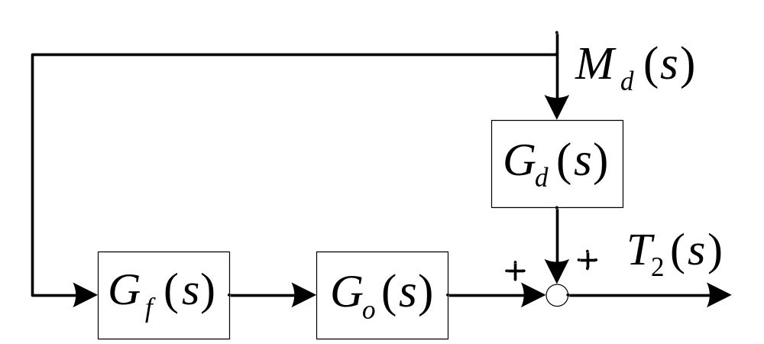
确定前馈控制器的控制律是实现对系统干扰完全补偿的关键。图5.3是上述换热器前馈控制系统方框图。
图5.3 换热器前馈控制系统的方框图

Slide 17
图中M_{d}(S)和T₂(S)分别为扰动量和被控量
G_{d}(s)为干扰通道的传递函数，
G_{o}(S)为控制通道的传递函数，
G_{f}(S)为前馈控制器的传递函数。

Slide 18
由图可知，在扰动量M_{d}(S)作用下，系统的输出为

Slide 19
其中M_{d}(s)G_{d}(S)表示扰动量对被控对象的影
响，M_{d}(s)G_{f}(S)Go(S)表示扰动量通过前馈控制
器对被控对象的补偿作用。

Slide 20
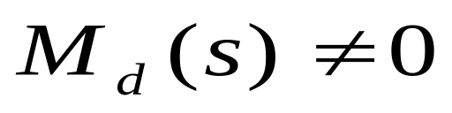
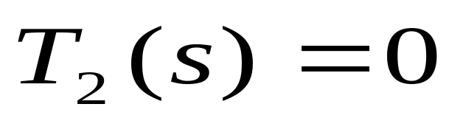
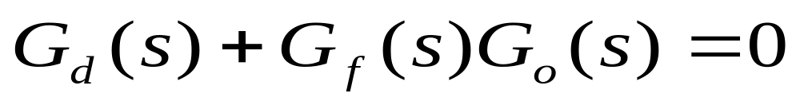
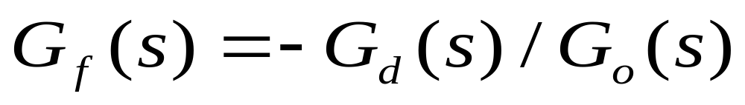
系统对于扰动量M_{d}实现
完全补偿的条件是：
而
即
于是，可得前馈控制器的传递函数G_{f}(S)为
不论扰动量M_{d}为何值，总有T₂(S)=0。这就是完全补偿。

Slide 21
注意：要实现对扰动量的完全补偿，必须保证G_{d}(S)，G_{o}(S)和G_{f}(S)等环节的传递函数是精确的。否则，就不能保证T₂(S)等于零，被控量与设定值之间就会出现偏差。在实际工程中，一般不单独采用前馈控制方案。

Slide 22
前馈与反馈的比较
(1)、检测：前馈控制测干扰；反馈控制测被控量。
(2)、效果：克服干扰，前馈控制及时，理论上可实现完全补偿；反馈控制不及时。
(3)、经济性：克服干扰，前馈控制只能一对一，不如反馈控制经济。
(4)、稳定性：前馈为开环，不存在此问题；反馈则不同，稳定性与控制精度是矛盾的。

Slide 23
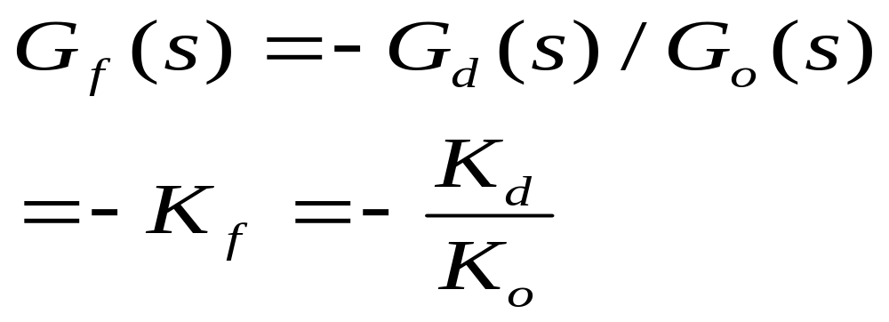
5.2.2前馈控制系统的基本结构
1. 静态前馈控制
在干扰通道和控制通道的动态特性相同的情
况下，有

Slide 24

前馈控制器的输出仅仅是输入信号的函数，而与时间无关，满足这个条件就称为静态前馈控制。K_{f}称为静态前馈系数。它可以通过实验方法确定，若能建立有关参数的静态方程，则K_{f}也可通过计算确定。

Slide 25
图示换热器温度控制系统为例说明静态前馈控制算法。

Slide 26
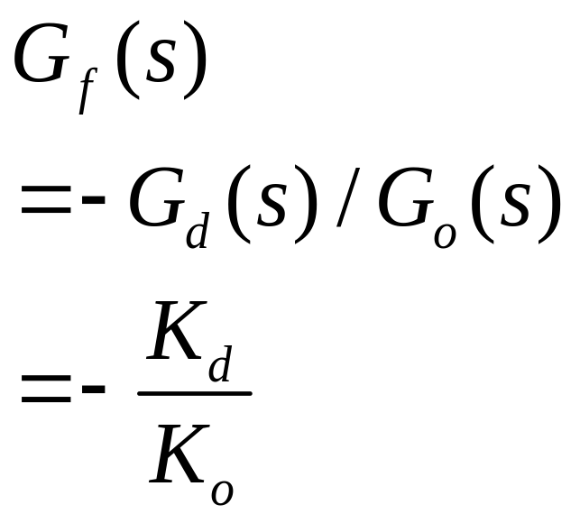
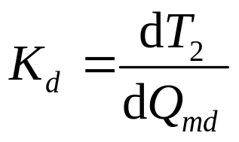
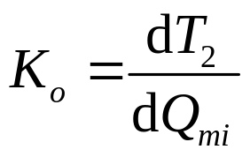

Slide 27
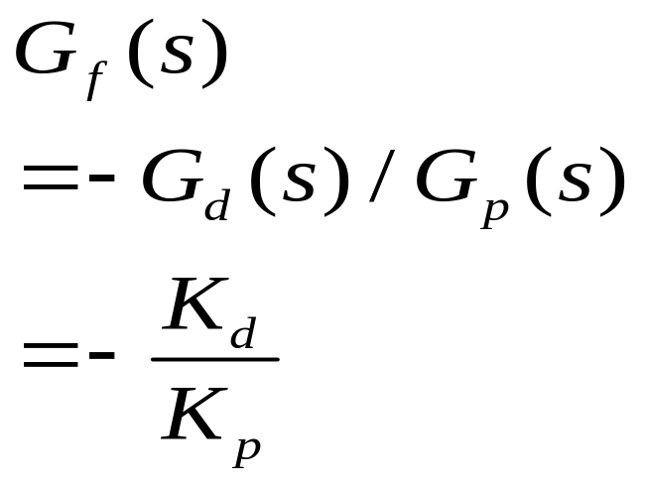
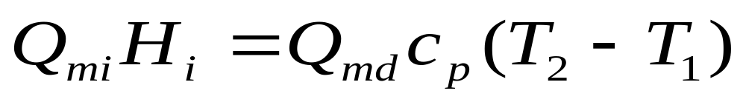
当换热器的进料量M_{d}为主要干扰时，为了实现静态前馈补偿控制，可根据热量平衡关系列写出静态前馈控制方程。在忽略热损失的前提下，其热量平衡关系为

Slide 28
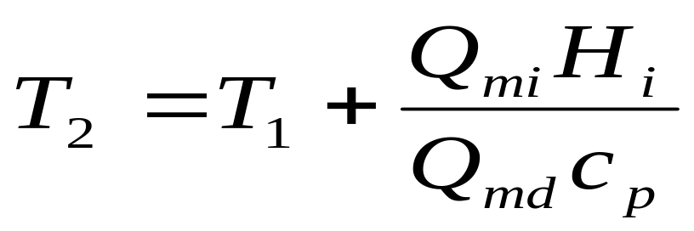
式中 :
Q_{mi}、H_{i}为加热蒸汽量和蒸汽汽化潜热;
Q_{md}、c_{p}为被加热物料量和定压比热;
T₁、T₂为被加热物料入口和出口温度。
由式可得静态前馈控制方程式为

Slide 29
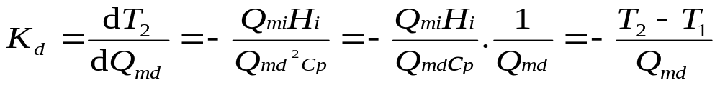
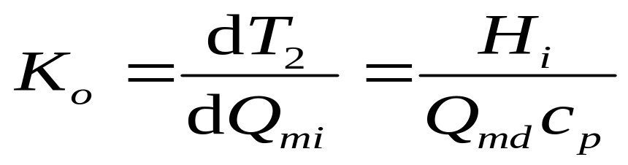
扰动通道的放大系数为
控制通道的放大系数为

Slide 30
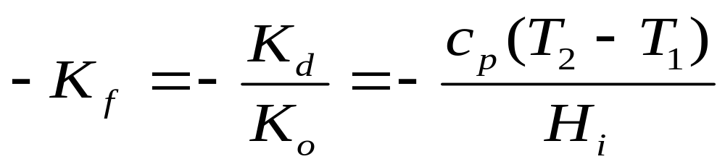
于是，静态前馈控制器的放大系数为
由于静态前馈控制器与时间无关，一般不需要专用的控制装置，单元组合仪表就能满足实际要求。特别是对于当G_{d}(S)与G_{o}(S)滞后相差不大时，采用静态前馈控制方法仍然可以获得较好的控制精度。

Slide 31
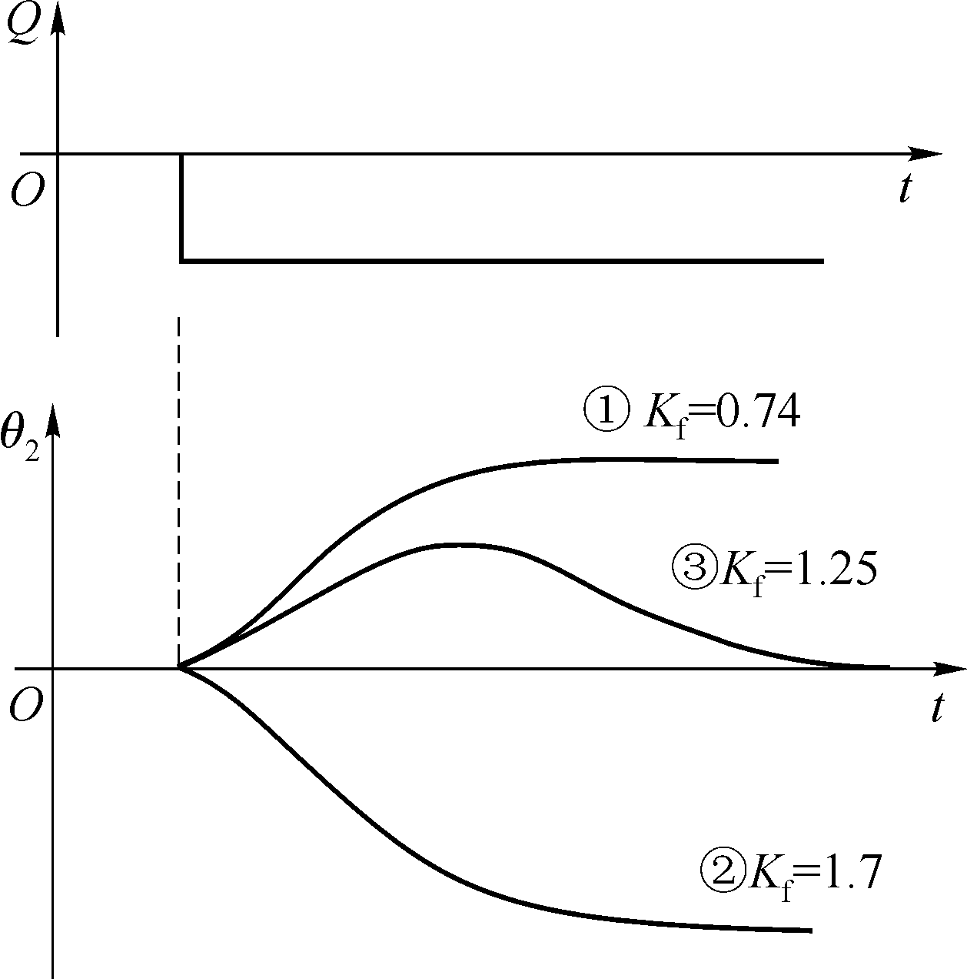
K_{f}值不同时的前馈控制效果
前馈控制除了有较高的控制精度外，还具有固有的稳定性和很强的自平衡倾向。
静态前馈在当负荷变化时都会有一段不平衡的过程，表现为出现温度偏差。

Slide 32
2. 动态前馈控制
  静态前馈控制只能有效抑制静态偏差；在实际的过程控制系统中，被控对象的控制通道和干扰通道的传递函数往往是不同的。采用静态前馈控制方案，就不能很好地补偿动态误差，尤其是在对动态误差控制精度要求很高的场合，必须考虑采用动态前馈控制方式。

Slide 33
  动态前馈控制的设计思想:
  通过选择适当的前馈控制器，使干扰信号经过前馈控制器至被控量通道的动态特性完全复制对象干扰通道的动态特性，并使它们的符号相反，从而实现对干扰信号进行完全补偿的目标。这种控制方案不仅保证了系统的静态偏差等于零或接近于零，又可以保证系统的 动态偏差等于零或接近于零。

Slide 34
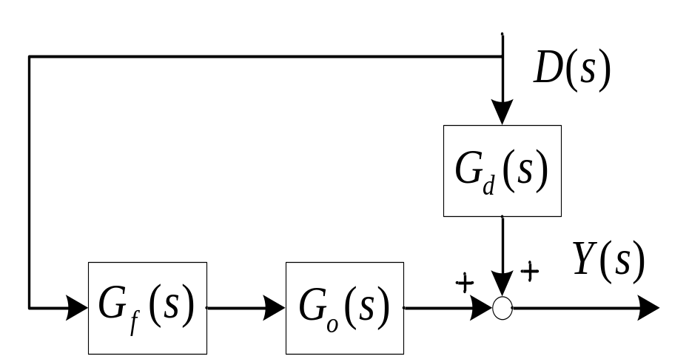

Slide 35
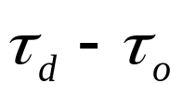
  假设控制通道以及干扰通道都为纯延迟，则只需把
  控制通道前馈信号推迟 ，即可实现全补偿。

Slide 36
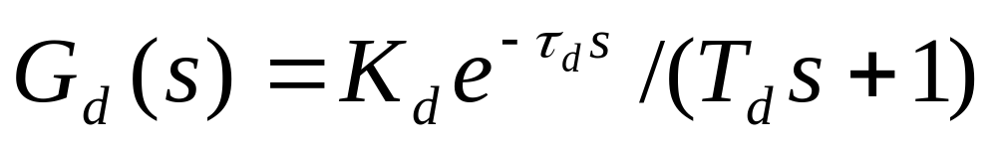

  仍以换热器前馈控制系统为例说明动态前馈控制算法。在对进料量干扰M_{d}的前馈补偿控制中，假设干扰通道和控制通道的传递函数分别为

Slide 37
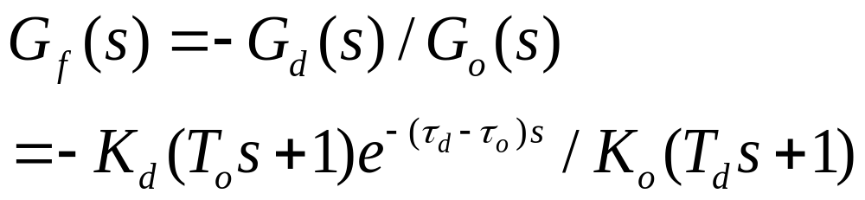
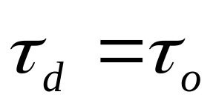
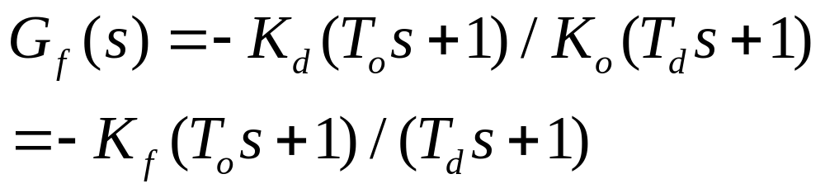
  于是，当对干扰量M_{d}完全补偿时，有
  若实际系统的 ，则动态前馈
  控制器为

Slide 38
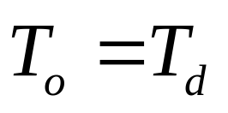
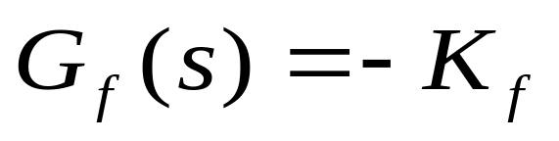
  如果 ，则
  显然，当被控对象的控制通道和干扰通道的动态特性完全相同时,动态前馈补偿器的补偿作用相当于一个静态放大系数。静态前馈控制只是动态前馈控制的一种特殊情况。

Slide 39
3. 前馈—反馈控制
  单纯的前馈控制是一种开环控制。在控制过程中完全不测取被控参量的信息，它只能对指定的扰动量进行补偿控制，而对其它的扰动量无任何补偿作用。即使是对指定的扰动量，由于环节或系统数学模型的简化、工况的变化以及对象特性的漂移等，也很难实现完全补偿。

Slide 40
  在工业生产过程中，系统的干扰因素较
  多，如果对所有的扰动量进行测量并采用前
  馈控制，必然增加系统的复杂程度。而且有
  些扰动量本身就无法直接测量，也就不可能
  实现前馈控制。在实际应用中，通常采用前
  馈控制与反馈控制相结合的复合控制方式。
  前馈控制器用来消除扰动量对被控参量
  的影响，而反馈控制器则用来消除前馈控制
  器不精确和其它不可测干扰所产生的影响。

Slide 41
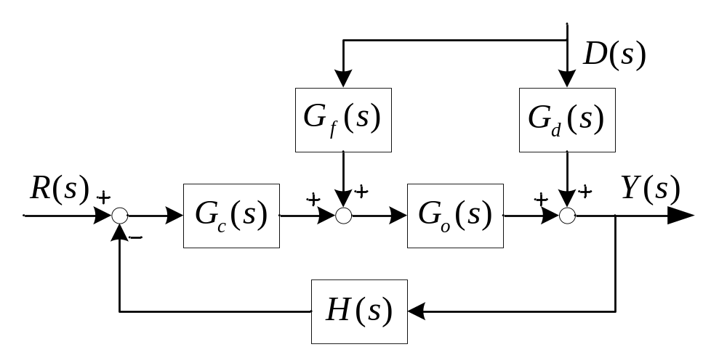
图5.4 典型的前馈—反馈控制系统结构图

Slide 42
  R(S) 、D(S)和Y(S)分别为系统的输入量、
  扰动量和被控量的拉氏变换;
  G_{d}(S)为扰动通道的传递函数;
  G_{o}(S)为控制通道的传递函数;
  G_{f}(S)为前馈控制器的传递函数;
  G_{c}(S)为反馈控制器的传递函数;
  H(S)为反馈通道的传递函数。

Slide 43
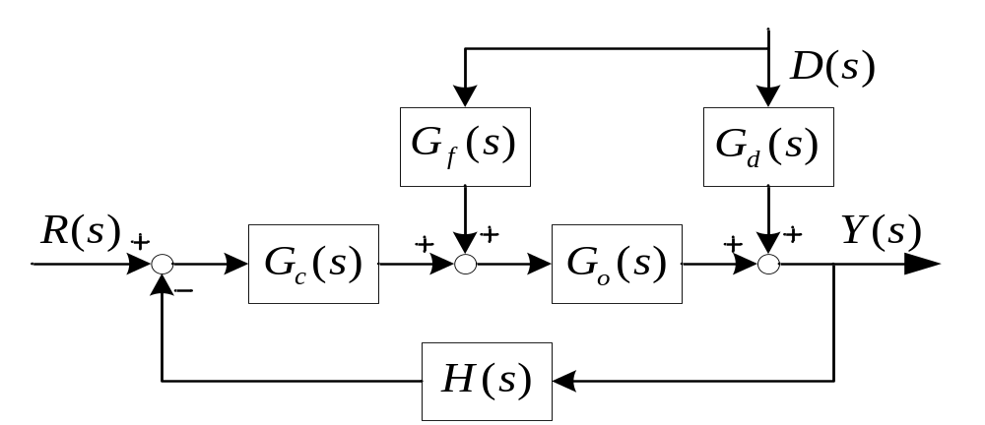
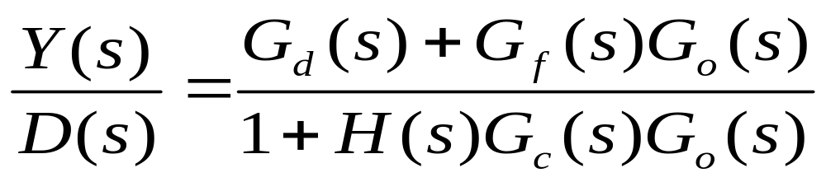
干扰D(S)对被控量Y(S)的闭环传递函数为

Slide 44
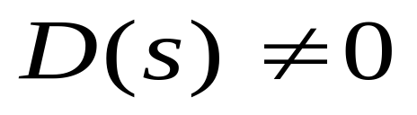
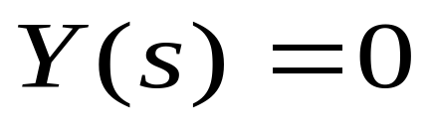

在干扰D(S)作用下，对被控量Y(S)完全补偿的条件是：
，而
因此有
从实现对系统主要干扰完全补偿的条件看，无论是采用单纯的前馈控制或是采用前馈—反馈控制，其前馈控制器的特性不会因为增加了反馈回路而改变。

Slide 45
前馈—反馈控制系统的优点有：
(1)在前馈控制中引入反馈控制，有利于对系统中的主要干扰进行前馈补偿，对系统中的其它干扰进行反馈补偿。这样简化了系统结构，保证了控制精度。

Slide 46
(2)由于增加了反馈控制回路，降低了前馈控制器精度的要求。有利于前馈控制器的设计和实现。
(3)在单纯的反馈控制系统中，提高控制精度与系统稳定性是一对矛盾。往往为保证系统的稳定性而无法实现高精度的控制。前馈—反馈控制系统既可实现高精度控制，又能保证系统稳定运行。在一定程度上解决了稳定性与控制精度之间的矛盾。

Slide 47
4. 前馈—串级控制
如果被控对象的主要干扰频繁而又剧烈，而生产过程对被控参量的精度要求有很高，可以考虑采用前馈—串级控制方案。

Slide 48
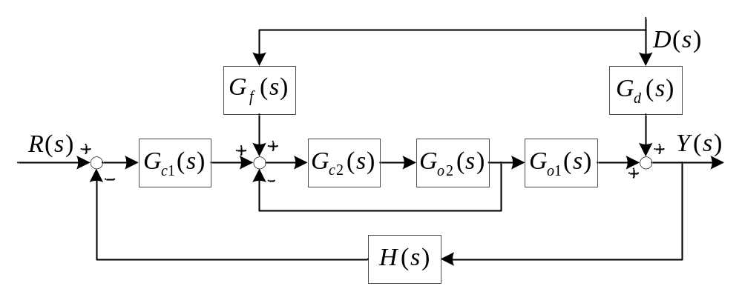
图5.5 前馈—串级控制系统结构图

Slide 49
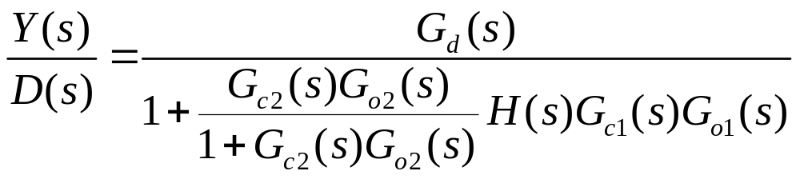
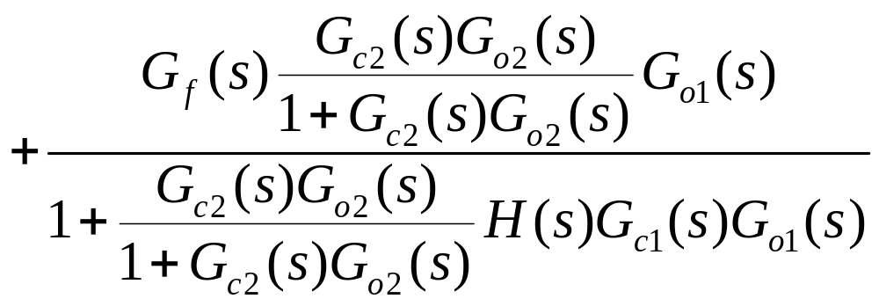
干扰D(S)对系统输出Y(S)的闭环传递函数为

Slide 50
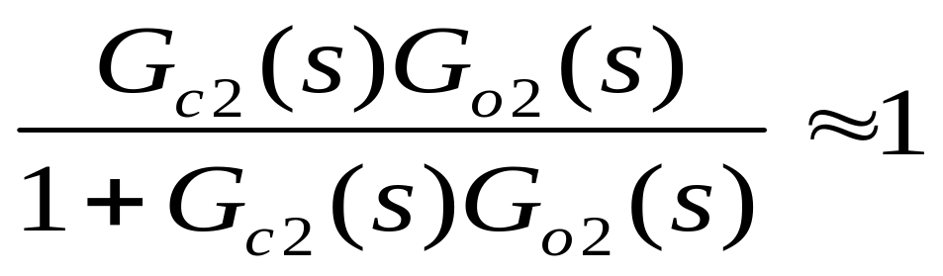
在串级控制系统中，当副回路的工作频率远
大于主回路的工作频率时，如副回路等效时间常
数是主回路的时间常数的9/10，则副回路的传递
函数可以近似表示为

Slide 51
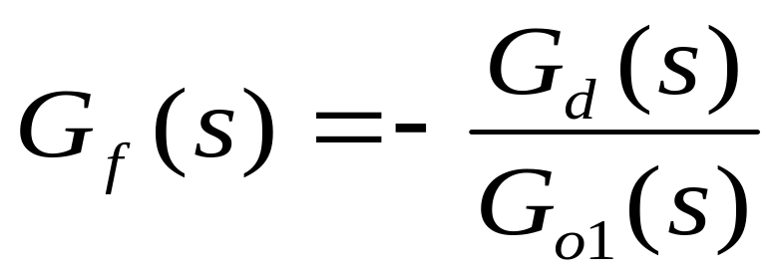
又因为扰动D(S)对被控量Y(S)完全补偿的条件是
，但
可求得前馈控制器的传递函数

Slide 52
由于前馈控制的依据是扰动量，前馈控制器
的传递函数又是由干扰通道和控制通道的特性所
确定的，因此，采用前馈控制的条件必然与干扰及对象特性有关。在系统中引入前馈必须遵循以下原则：

Slide 53
    第一，系统中的扰动量是可测不可控的。如果前馈控制所需的干扰量不可测，前馈控制也就无法实现。如果干扰量可控，则可设置独立的控制系统予以克服，也就无需设计较为复杂的前馈控制系统。

Slide 54
    第二，系统中的扰动量的变化幅值大、频率高。扰动量幅值变化越大，对被控量的影响也越大，偏差也越大，按扰动变化设计的前馈控制要比反馈控制更有利。
    采用前馈控制，可以对干扰量进行同步补偿控制，从而获得较好的控制品质。
    第三，控制通道的滞后时间较大或干扰通道的时间常数较小。

Slide 55
本 章 小 结
    补偿控制器可以改变控制器的响应，从而使整个系统获得期望的性能指标。
    按其结构的不同，补偿控制系统有四种类型：控制量补偿、扰动量补偿、反馈补偿和串联补偿。
    选择何种结构的补偿控制器，一般取决于过程控制系统应满足的性能指标要求。

